Slide 1
AI ENGINEERING
Vectorstores

Slide 2
¿Qué son?
Almacenamiento de datos en formato de vectores en lugar de tablas tradicionales.
Facilita búsquedas rápidas y eficientes por similitud.
Soporta operaciones de alta complejidad y consultas multidimensionales.

Slide 3
¿Qué son?
Vector: Objeto matemático que posee magnitud y dirección.
Representación: Se representa como un punto en el espacio, donde cada dimensión corresponde a una característica o atributo.
Similitud entre vectores: Se puede calcular con el coseno del ángulo entre los dos vectores. Cuanto más cerca de 1, más similares son los vectores.

Slide 4
¿Qué es un embedding?
Es una representación numérica densa de una palabra.
Cada palabra se convierte en un vector de números reales en un espacio de múltiples dimensiones.
Palabras con significados similares tienen vectores cercanos en este espacio.

Slide 5
¿Cómo se transforma una palabra en un embedding?
Tokenización: El texto se divide en unidades básicas llamadas tokens (por ejemplo, palabras o subpalabras).
Asignación de índices: Cada token se asigna a un índice único en un vocabulario.
Capa de embedding: Una capa de red neuronal transforma cada índice en un vector de números reales.
Entrenamiento: Durante el entrenamiento, estos vectores se ajustan para capturar relaciones semánticas y sintácticas entre palabras.

Slide 6
Los modelos Embedding se pueden fine-tunear
https://colab.research.google.com/github/HandsOnLLM/Hands-On-Large-Language-Models/blob/main/chapter10/Chapter%2010%20-%20Creating%20Text%20Embedding%20Models.ipynb

Slide 7
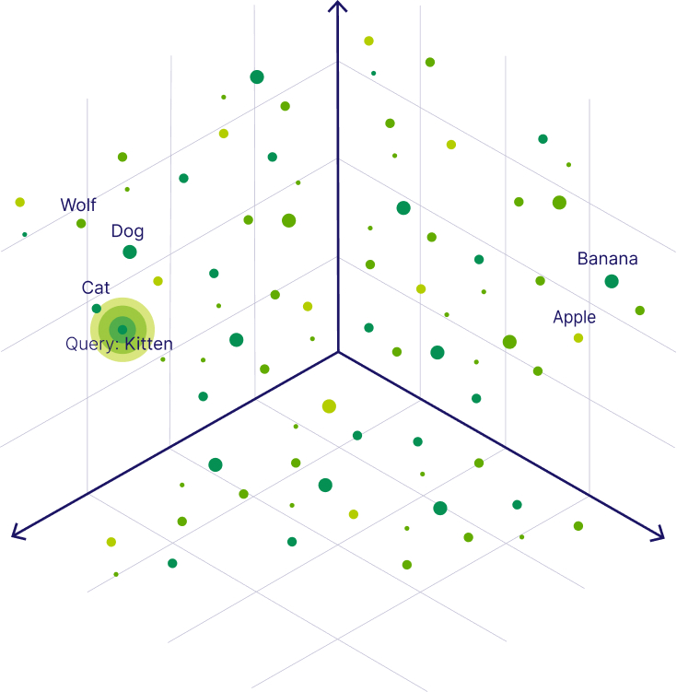

Slide 8
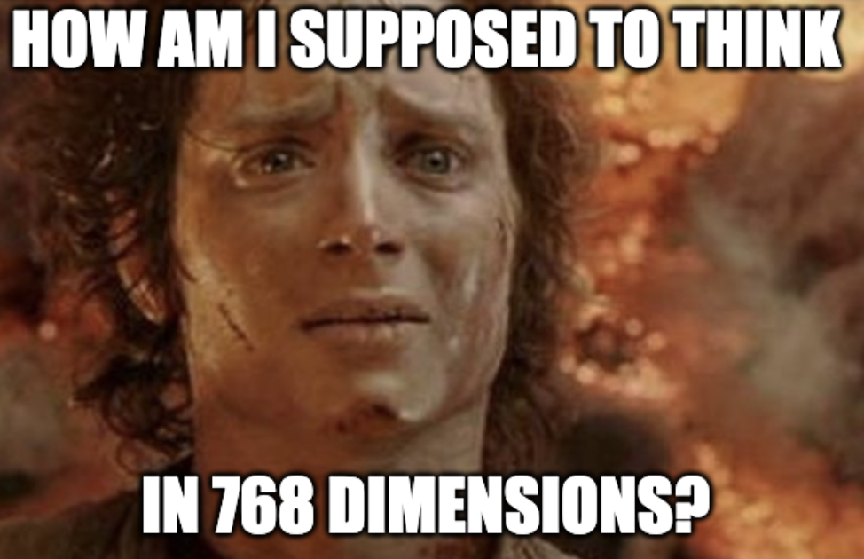

Slide 9
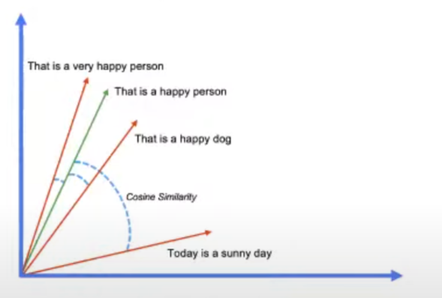
¿Para qué sirven?
3 vectores semánticos = Espacio de búsqueda
"Hoy es un día soleado"
"Esa es una persona muy feliz"
"Ese es un perro muy feliz"
1 vector semántico = Consulta
"Esa es una persona feliz"
This is a happy dog => 0.69
That is a very happy person => 0.923
Today is a sunny day => 0.245

Slide 10
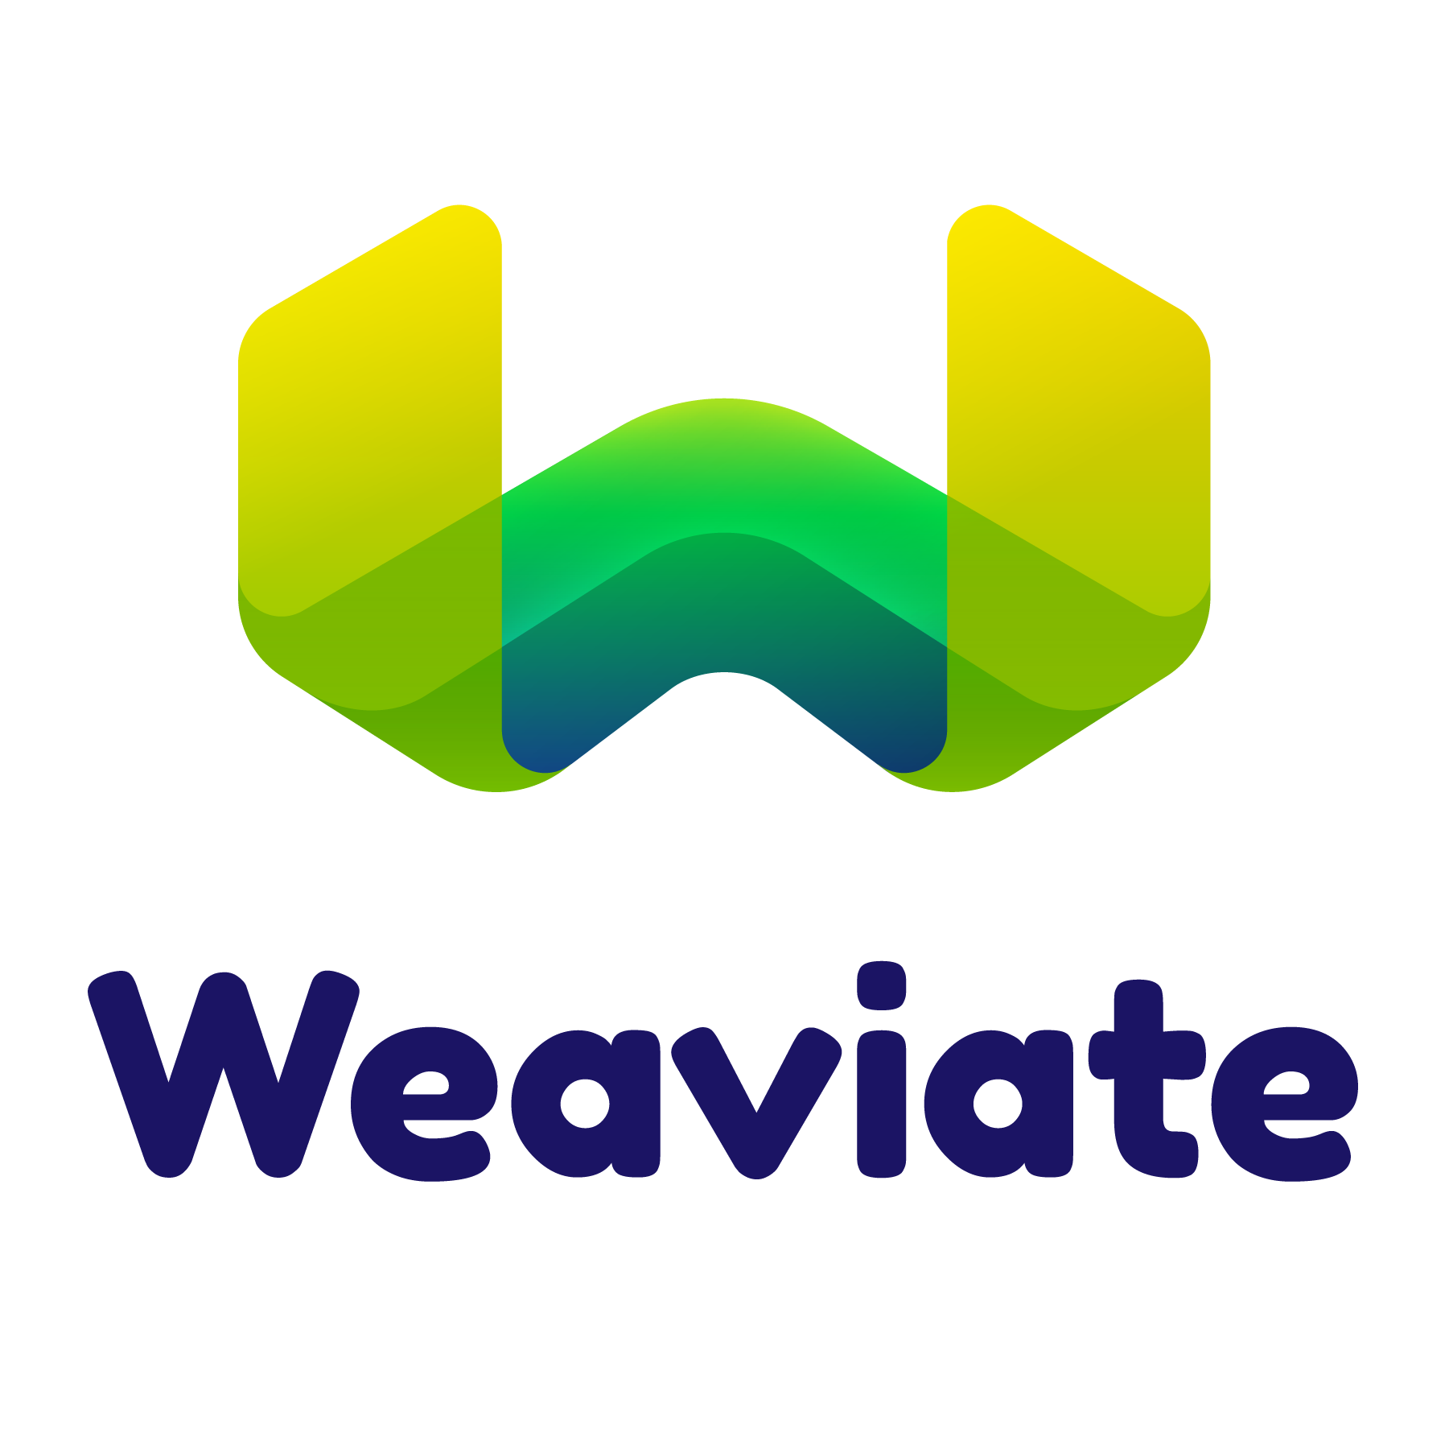




¿Que opciones tenemos?

Slide 11

Embeddings

Slide 12
Vector Stores

